Slide 1

Introducción a la Física (2014)
Unidad: 03
Clase: 04
Fecha: 20140821J
Contenido: Energía Electrostática
Web: http://halley.uis.edu.co/fisica_para_todos/
Archivo: 20140821J-HA-repaso.pdf

Slide 2
En el episodio anterior...

Slide 3
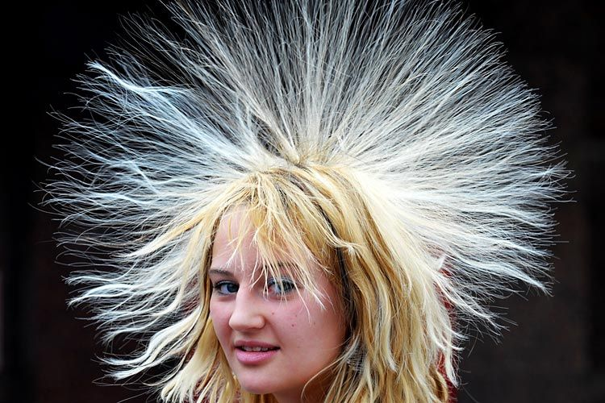

Problemas de “frizz” → “Descárguese y póngase en contacto con la Tierra”

Slide 4
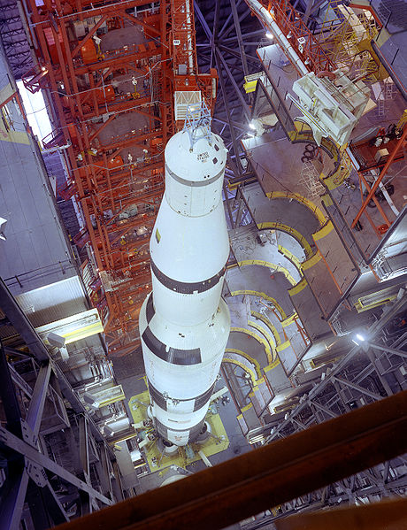

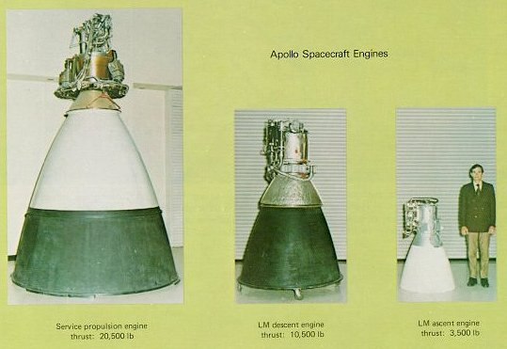
Ida y vuelta

Slide 5
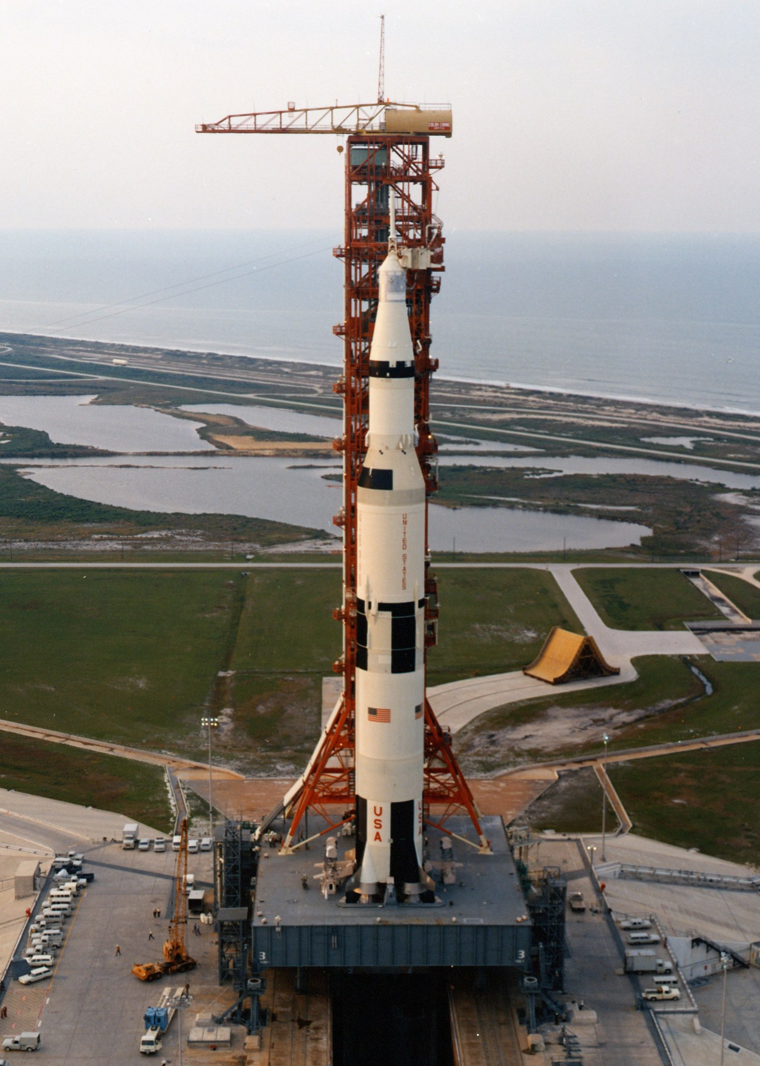
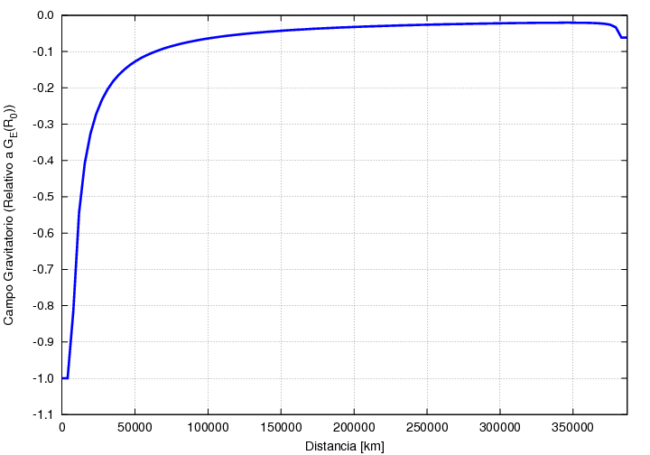
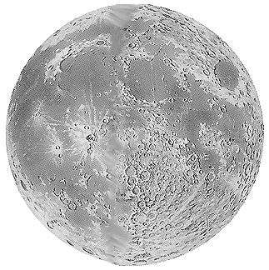
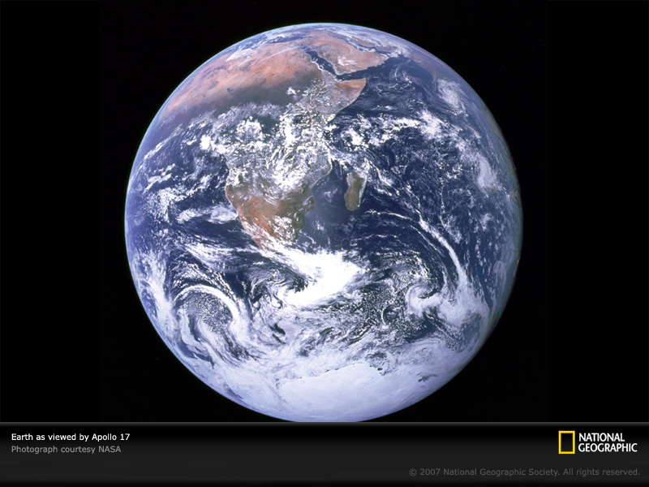
“Pozo de Potencial”

Slide 6

planeta+aceleración

Slide 7

aceleración=Fuerza / masa
masa de prueba

Slide 8

Muevo la masa de prueba en el plano z=0
g(r) es un campo vectorial.
A cada punto r del espacio le
asigna el vector g(r)

Slide 9
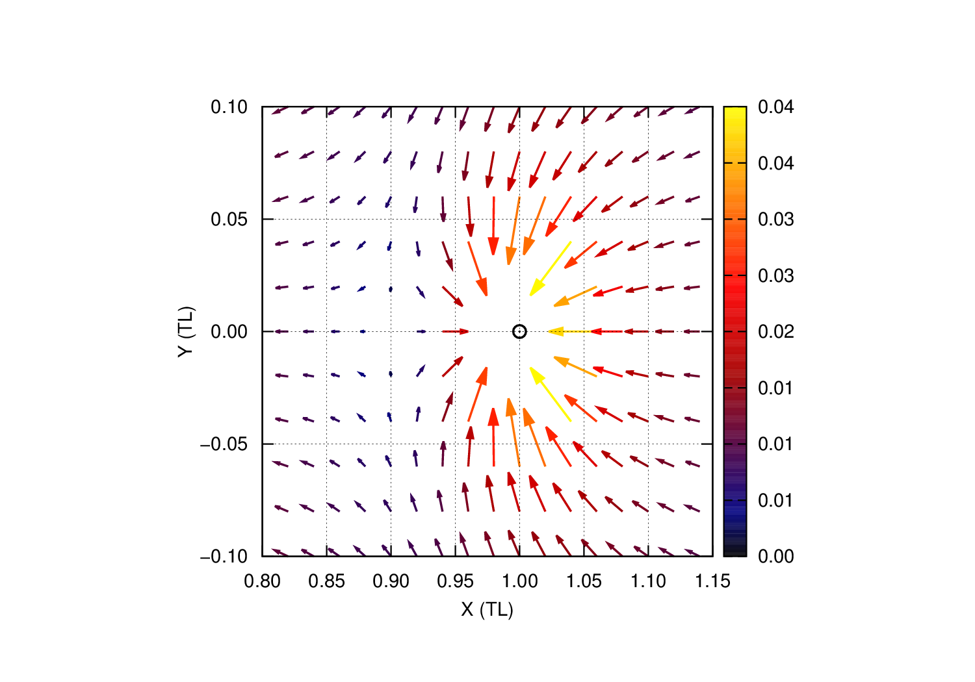
Campo gravitatorio sistema Tierra-Luna

Slide 10
Energia “Y” Potencial, Fuerzas “Y” Campos
Potencial de interacción es la energía potencial de interacción por unidad de carga
P. ej: Potencial Gravitatorio:
Campo de interacción es la fuerza de interacción por unidad de carga
P. ej: Campo gravitatorio

Slide 11
En la naturaleza existe otra interacción
Es de largo alcance (como la gravedad)
Pero tiene “dos” tipos de cargas
  Convención de nombres: Carga Positiva (+) y Carga Negativa (-)
  Unidad de carga → Coulomb → C
Puede ser atractiva o repulsiva (según el tipo de cargas que interactúan)
Y depende de la posición relativa entre las cargas
q₁
q₂
r

Slide 12
Energía potencial electrostática
k_{e} = Constante de Coulomb
Idea de la magnitud de la intensidad de la interacción
q₁
q₂
r
Campo Escalar
Campo Vectorial

Slide 13
Potencial eléctrico
Q es mi carga “fuente” q es mi carga de prueba
V(r) es el potencial eléctrico
V(r) es un campo escalar
[V] = Voltio = J/C
q
r
Q

Slide 14
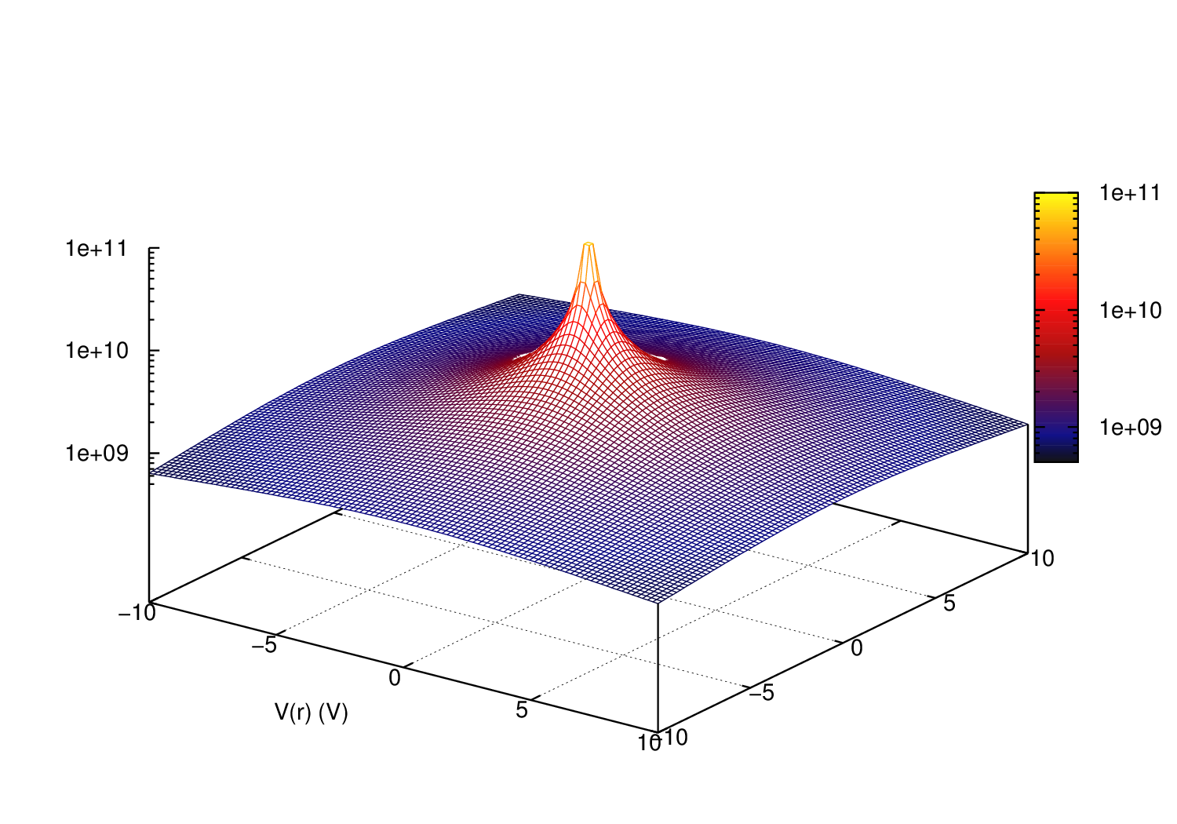
Potencial eléctrico en el plano z=0
Carga “Puntual” ← Sin distribución espacial de carga
Q=1 C en el orígen

Slide 15
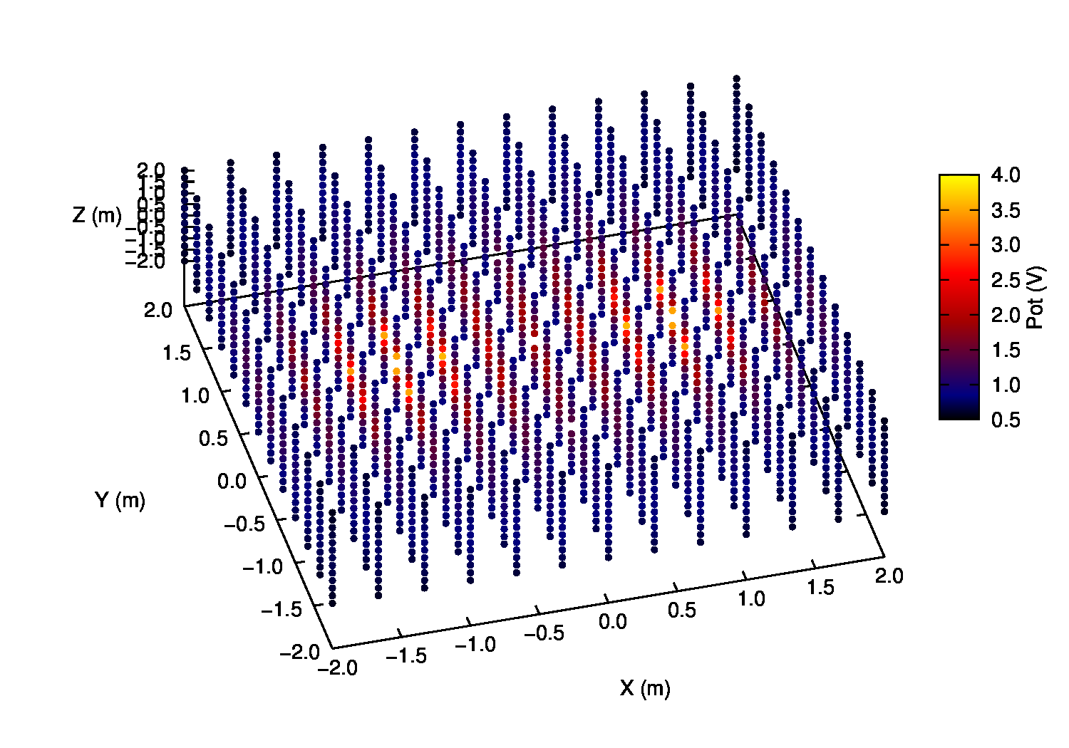
Potencial eléctrico en el espacio
Q₁=+1 C → r₁=[-1,0,0]
Q₂=+1 C → r₂=[+1,0,0]

Slide 16
Potencial eléctrico → distribución de cargas puntuales
Principio de superposición:
  Supongo que cada carga es independiente
  Calculo los potenciales asociados a cada carga
  Sumo todos los potenciales
Si tengo N cargas, cada una Q_{i}, en las posiciones r_{i}, el potencial en el punto r será:
Y la energía potencial para una carga q de prueba:

Slide 17
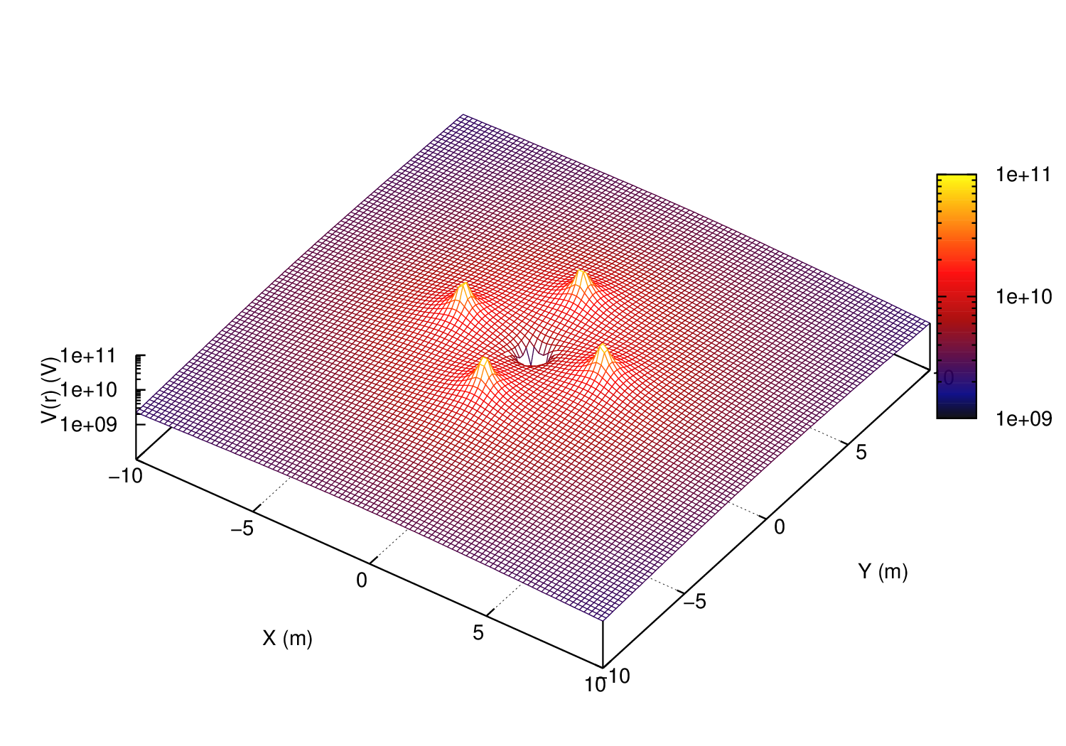
4 cargas Q=1C en X=+/- 3 m y Y=+/-3 y una carga Q=-0.5 C en el orígen

Slide 18
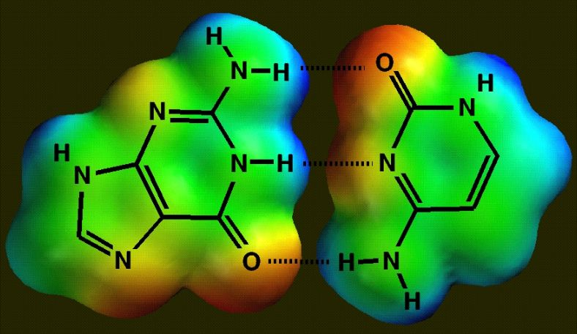
En el episodio anterior...
Citosina
Guanina
Atracción electrostática

Slide 19
Ejemplo: energía de configuración
4 cargas Q₁...Q₄ en posiciones r₁...r₄
z
Carga fuente
Q₁
Q₁=Carga de prueba
r₁
Q₂
r₂
y
Q₄
r₄
x
Q₃
r₃
Carga fuente
Carga fuente

Slide 20
Ejemplo: energía de configuración
4 cargas Q₁...Q₄ en posiciones r₁...r₄
Q₂=Carga de prueba
Carga fuente
z
Q₁
r₁
Q₂
r₂
y
Q₄
r₄
x
Q₃
r₃
Carga fuente
Carga fuente

Slide 21
Energía de un sistema de N cargas
z
Q₁
r₁
Q₂
r₂
y
Q₄
r₄
x
Q₃
r₃

Slide 22
Allá lejos y hace tiempo...
v(t₁)
z
q
q
r(t₁)
r(t₂)
v(t₂)
Q
y
x

Slide 23
Campo eléctrico
E(r)
E(r)
F(r)
z
F(r)
q
q
r
r
Q
y
x
E(r) es el Campo Eléctrico producido por la carga Q
E(r) es un campo vectorial

Slide 24
Campo Eléctrico, carga puntual en el origen

Slide 25
Configuración de cargas
F(r)
E(r)
F₁(r)
F₂(r)
F₃(r)
q
r-r₃
r-r₂
z
Q₂
Q₃
r₂
r₃
r
r-r₁
y
r₁
Q₁
x

Slide 26
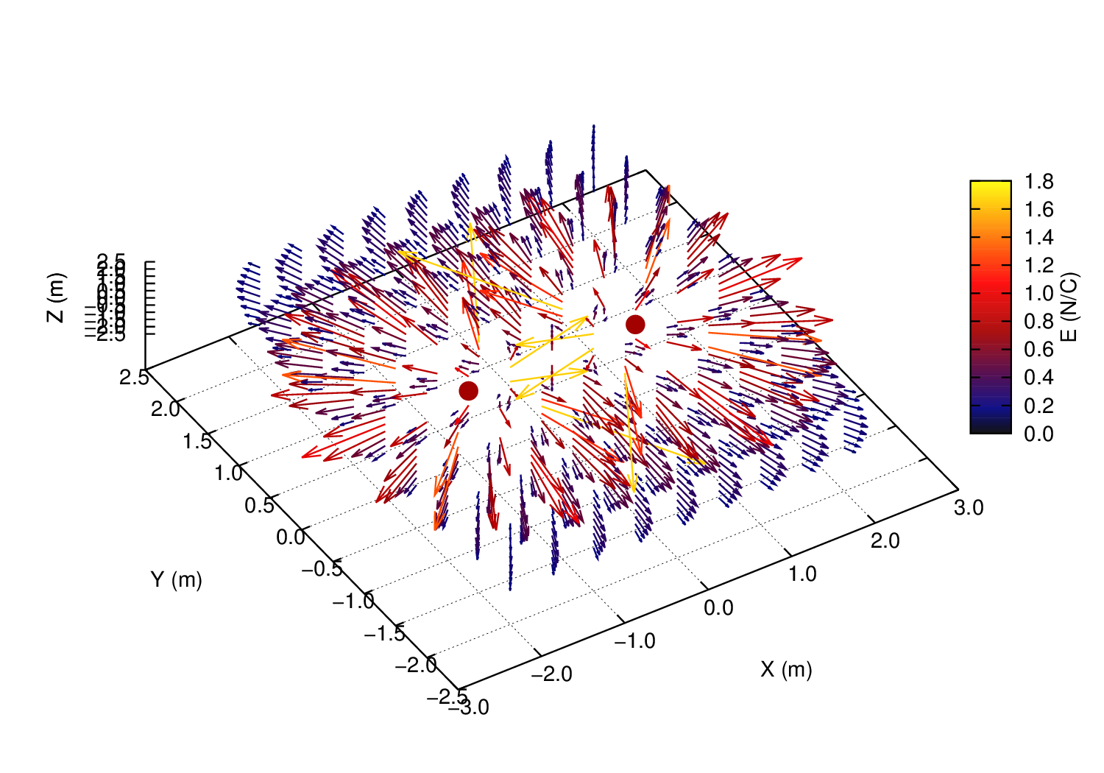
Campo eléctrico: dos cargas
Q1=Q2; X=+/- 1

Slide 27
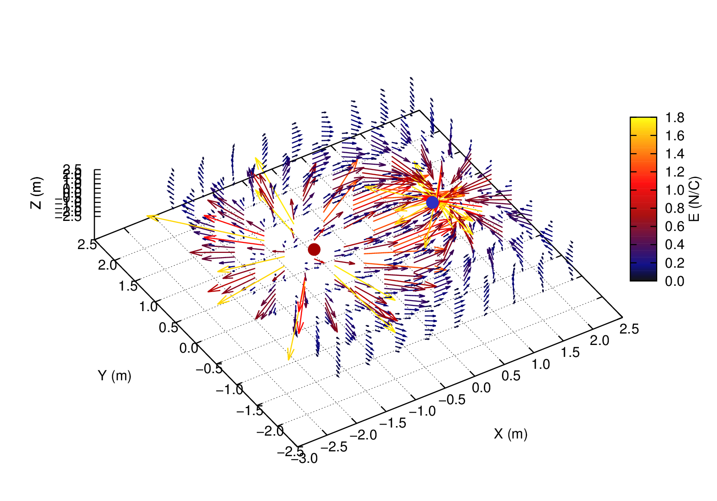
Campo eléctrico: dos cargas
Q1=-Q2; X=+/- 1

Slide 28
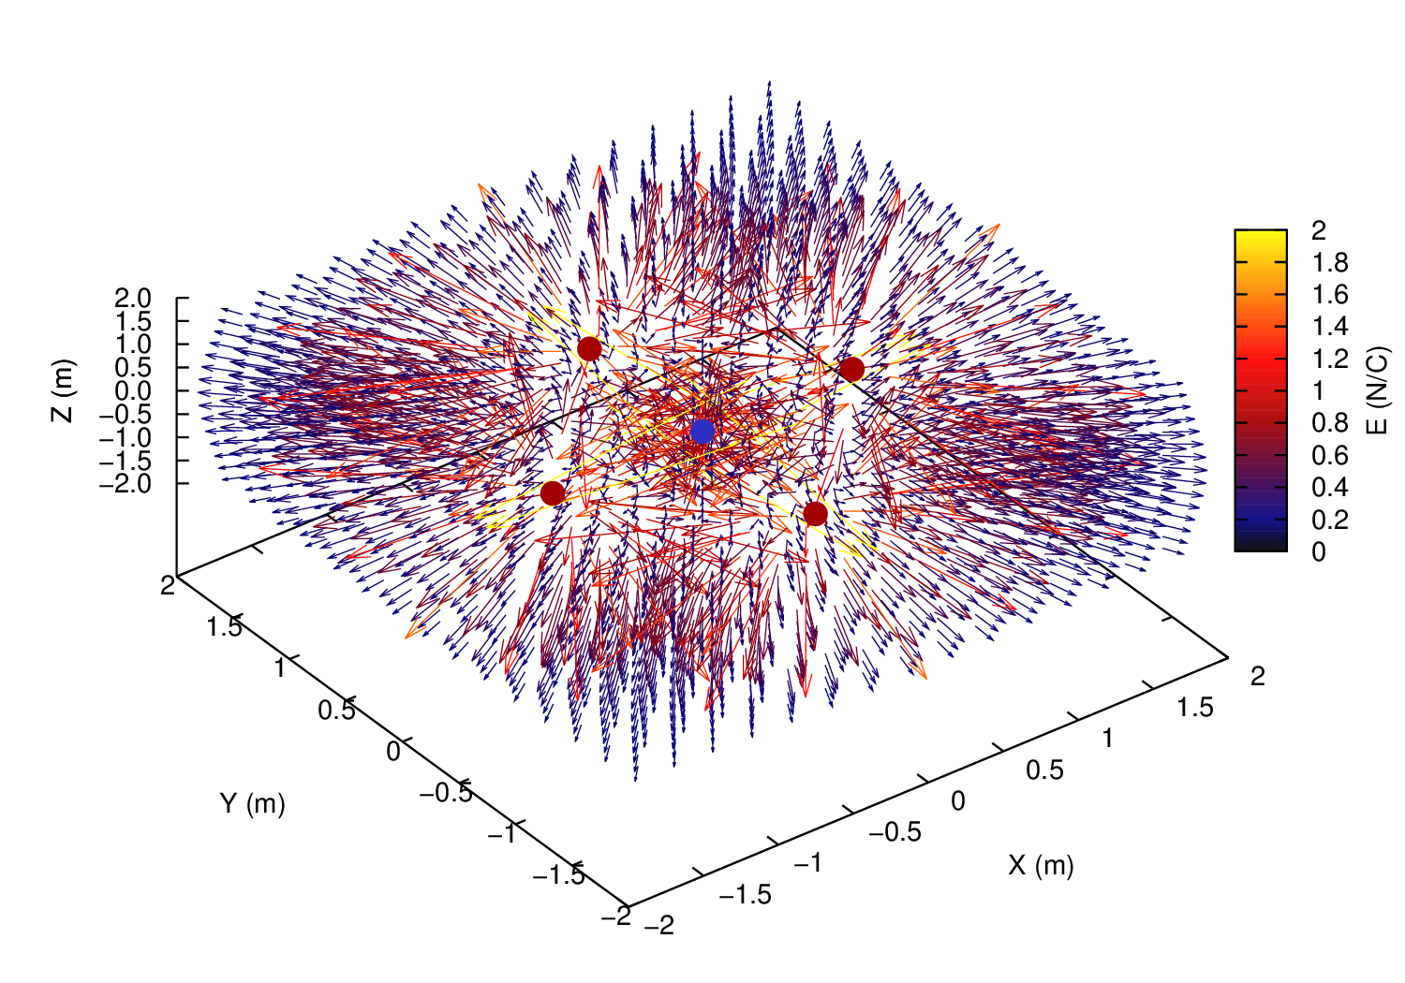
Campo eléctrico: cinco cargas
Q1=Q2=Q3=Q4=-Q5; X=+/- 1; Y=+/- 1; 0,0

Slide 29
Potencial y Campo
F
z
q
r₁
Δr
La variación de energía potencial es igual al trabajo realizado por un agente externo para traer “armar” esa configuración
(Δr es un diferencial “dr” en el mundo de lo pequeño)
q
r₂
Q
y
x

Slide 30
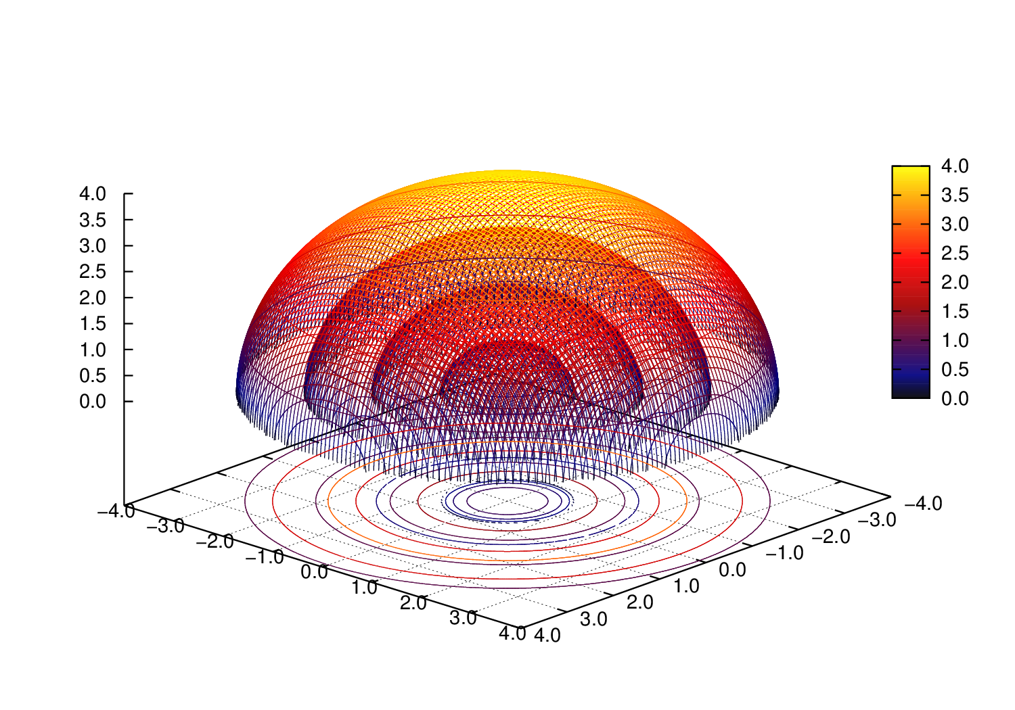
Curvas de equipotencial

Slide 31
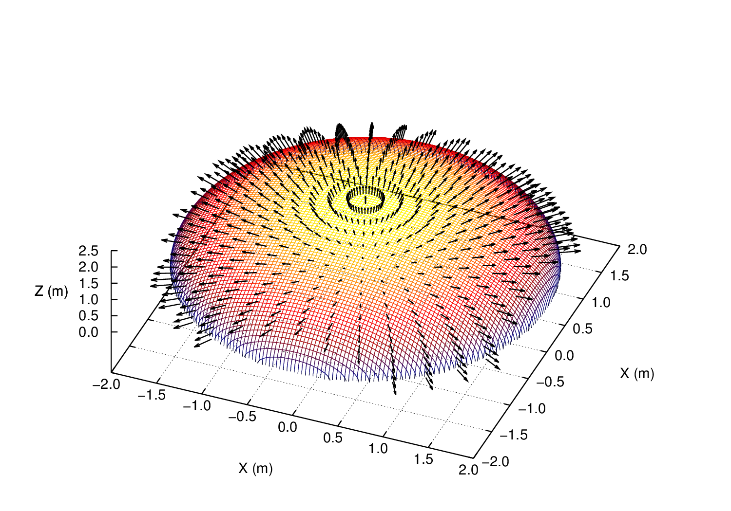
Potencial y campo

Slide 32
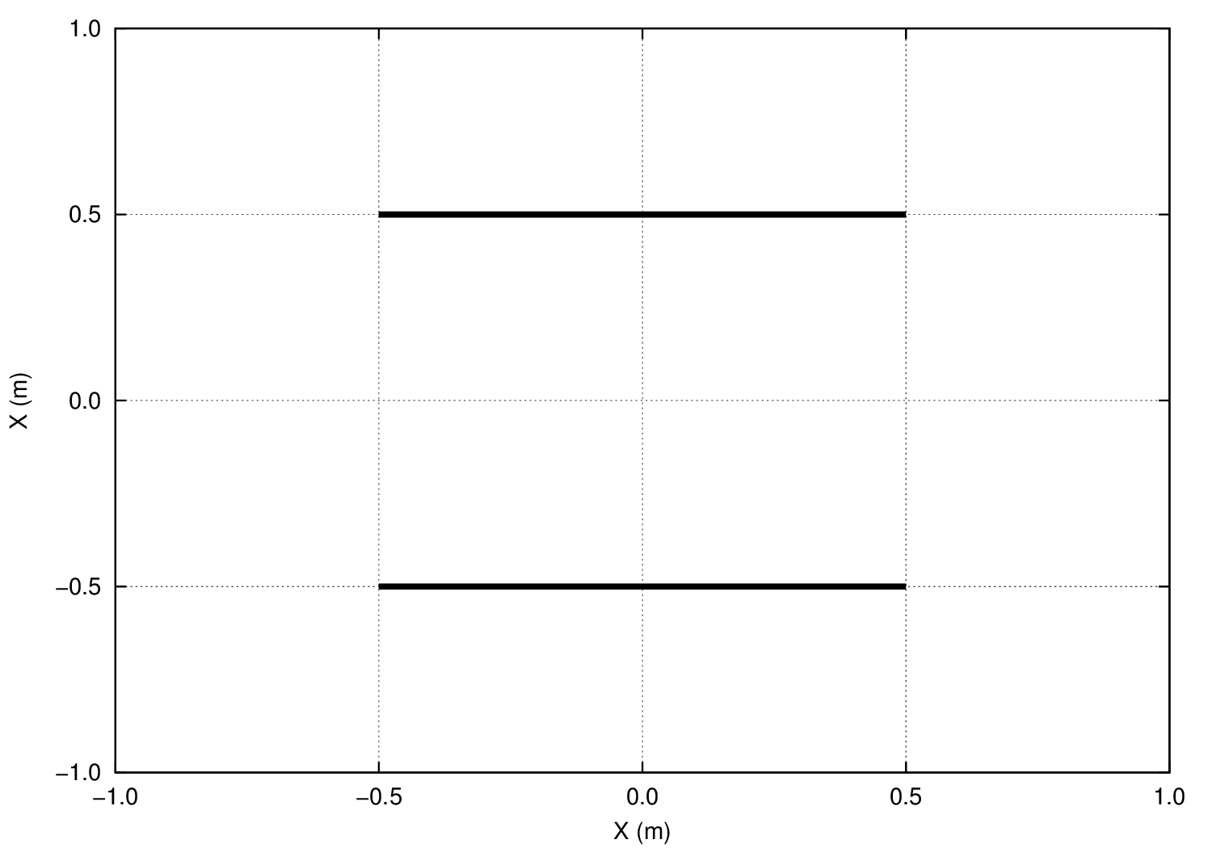
Sin carga

Slide 33
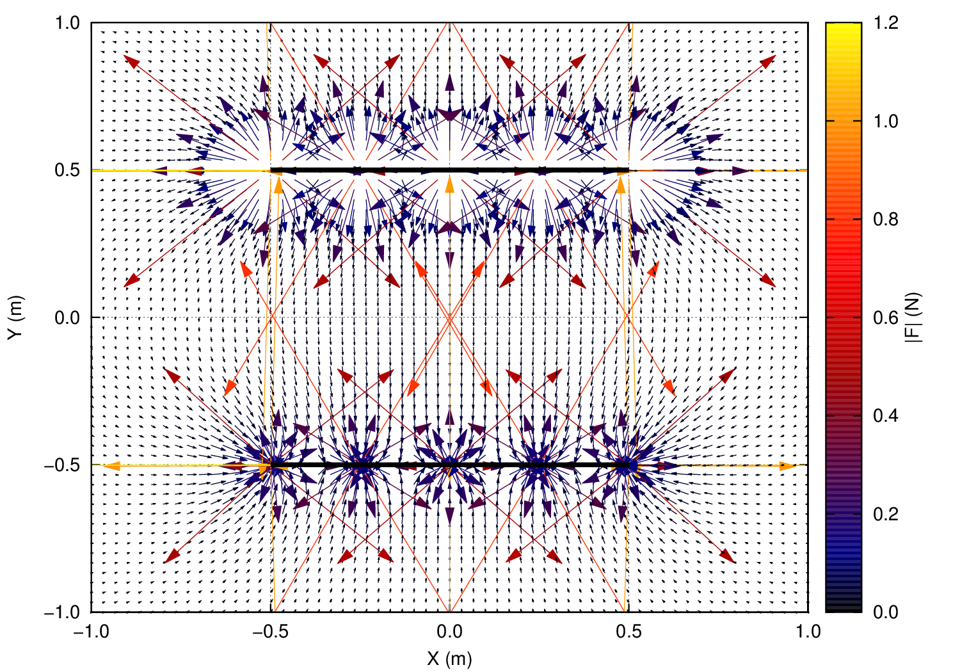
Diez cargas

Slide 34
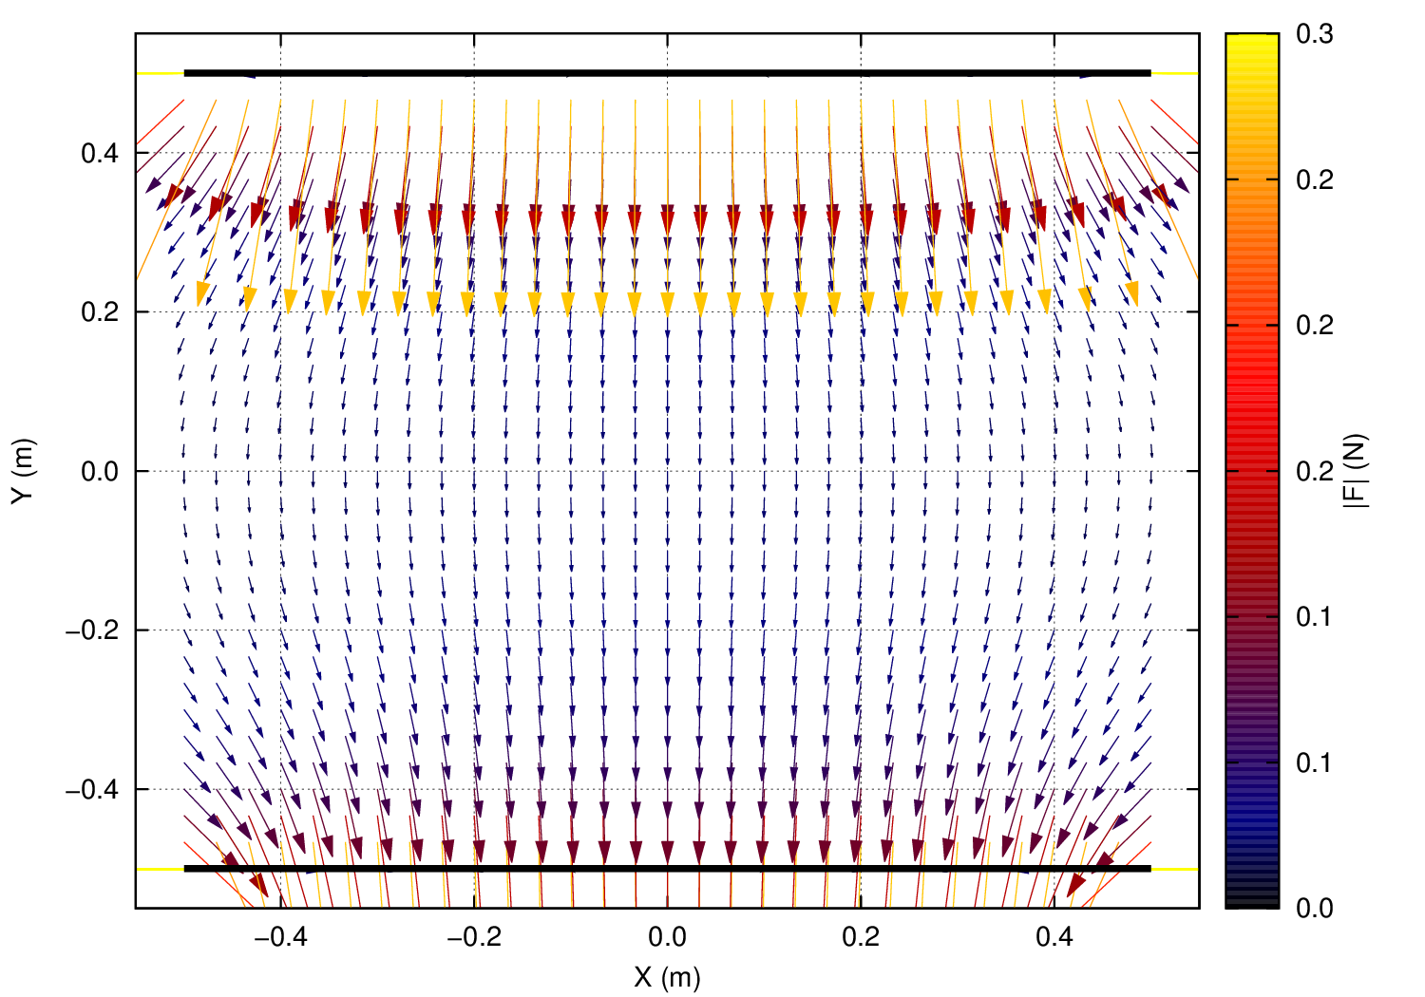
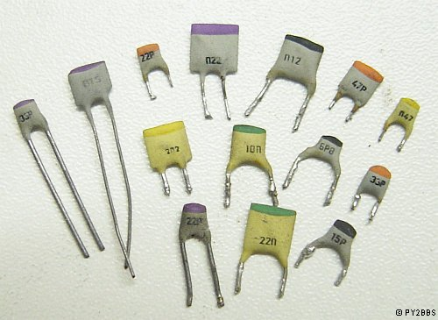
El capacitor...
Capacitor de placas paralelas
Las curvas de equipotencial son líneas (planos) paralelas a las placas
El campo eléctrico lejos de los bordes es uniforme y perpendicular a las placas

Slide 35
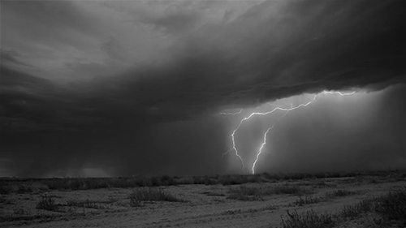
Electricidad en la atmósfera

Slide 36
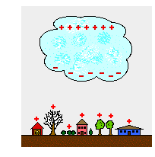

Descargas atmosféricas

Slide 37
Códigos para los gráficos de esta unidad
A continuación, les dejamos una descripción de los códigos utilizados para los gráficos de esta unidad

Slide 38
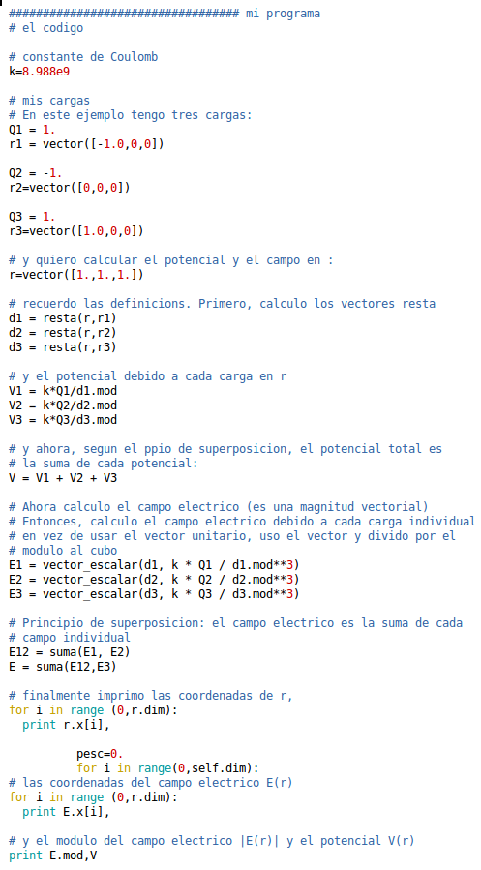
El código (I) electrostatica.py
Define la cte de Coulomb (eléctrica)
Defino: N cargas (Q_{i}) y su posición (r_{i})
Defino el vector r donde quiero calcular el potencial y el campo
Calculo los vectores resta
Calculo el potencial de cada carga en r, V_{i}(r) y el potencial total V(r)
Calculo el campo eléctrico de cada carga en r, E_{i}(r), y el campo total, E(r)
Imprimo las coordenadas de r, las coordenadas de E(r), el módulo de |E(r)|y el potencial V(r).

Slide 39
El código (II): cuadrícula
Quiero calcular un campo en una región del espacio
Impongo una cuadrícula. ¿Cuántos puntos tengo?
Defino los puntos iniciales y finales y el número de puntos en cada dirección
xi = -1.
xf = 1.
dx = 0.25
nx = int((xf-xi)/dx) + 1
Y lo mismo para y,z

Slide 40
El código (II): cuadrícula
Ahora genero tres índices: i→x, j→y, k→z
Si i=0, entonces x=x_{i}. Si i=(nx-1)→x=x_{f}. Luego x=xi + i*dx
for i in range(0,9):
x=xi+i*dx
for j in range(0,9):
y=yi+j*dy
for k in range(0,9):
z=zi+k*dz
Y ahora, defino el vector posición como:
r=vector([x,y,z])
Calculo los vectores resta, y verifico que no sean nulos!
Luego, calculo el potencial y el campo E en cada punto
Imprimo las coordenadas de r, E y el potencial para cada punto de la cuadrícula

Slide 41
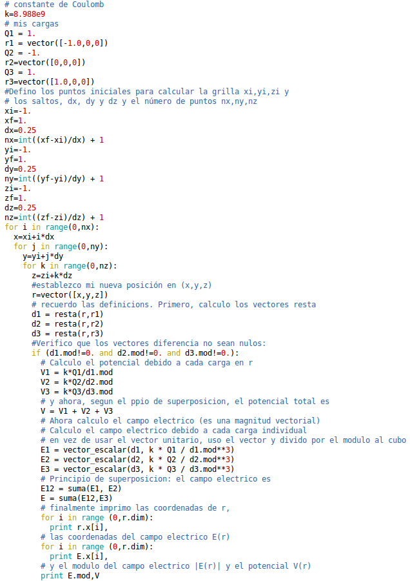
Entonces: campos.py

